Slide 1
COMPORTAMIENTO DE LOS EVENTOS DE SALUD MENTAL EN POBLACION EN EDAD ESCOLAR
-HUILA 2012-
PROGRAMA SALUD MENTAL, SSH 2013

Slide 2
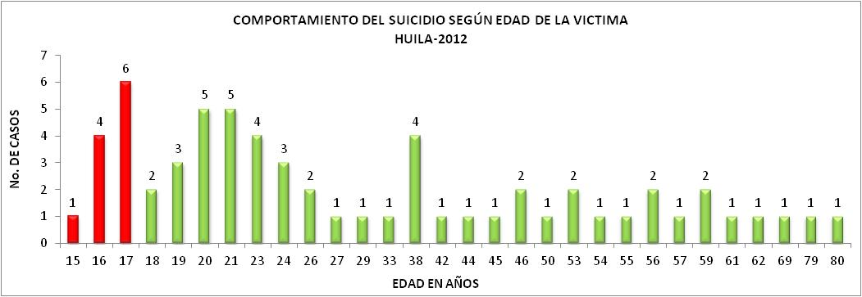
EVENTO: SUICIDIO
Durante el año 2012 se notificaron al sistema de vigilancia en salud publica SIVIGILA, 62 eventos de suicidio confirmados, de estos se encuentra que el 18% (11) de los eventos corresponden a población en edad escolar.
EDAD ESCOLAR

Slide 3
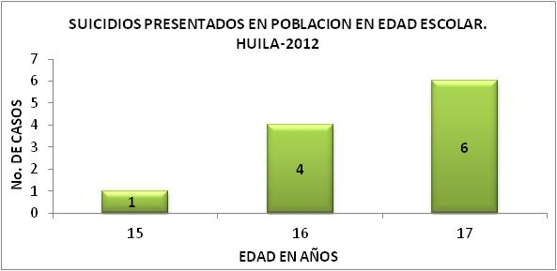
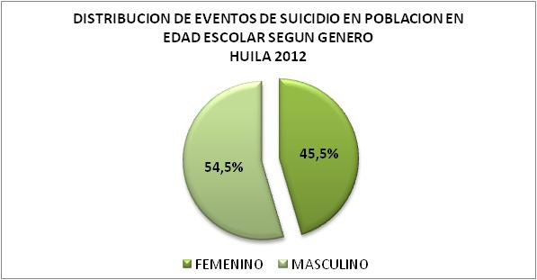
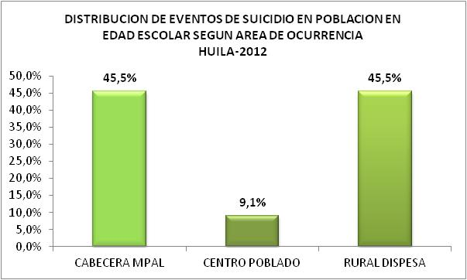
9,7%
6,5%
1,6%

Slide 4
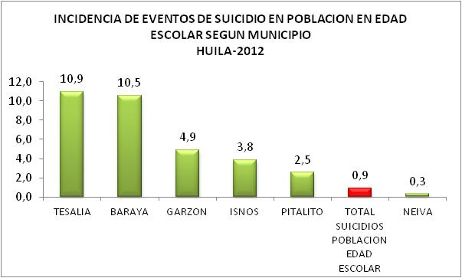
1,0
MUNICIPIO | GARZON | PITALITO | BARAYA | NEIVA | ISNOS | TESALIA | TOTAL SUICIDIOS POBLACION EDAD ESCOLAR
CASOS | 4 | 3 | 1 | 1 | 1 | 1 | 11

Slide 5
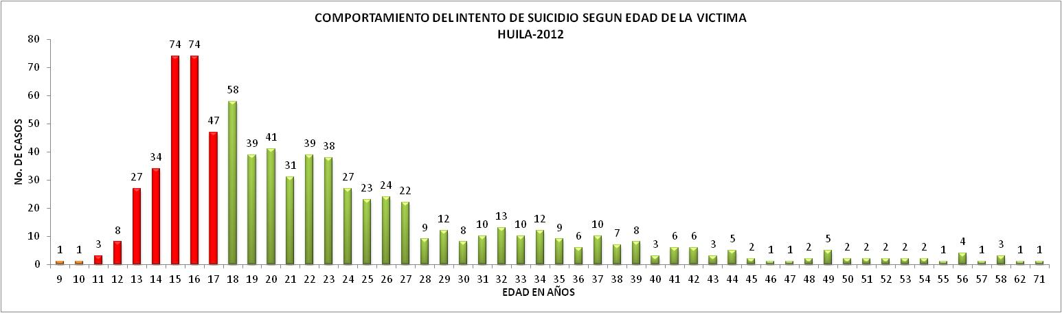
EVENTO: INTENTO DE SUICIDIO
Durante el año 2012 se notificaron al sistema de vigilancia en salud publica SIVIGILA, 780 eventos de intento de suicidio confirmados, de estos se encuentra que el 34,5% (269) de los eventos corresponden a población en edad escolar.
Nivel: Primaria
Nivel: Secundaria
Población en edad escolar.

Slide 6
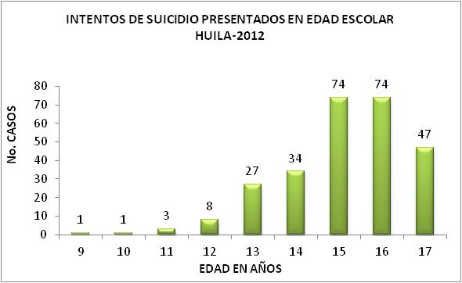
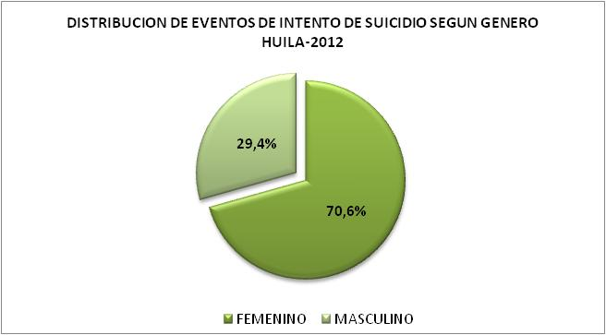
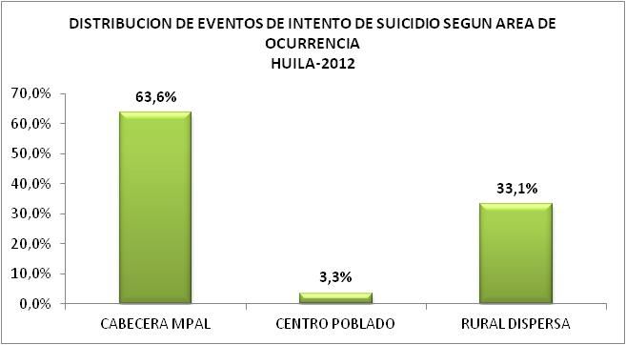
Nivel: Básica Primaria
Nivel: Básica Secundaria

Slide 7
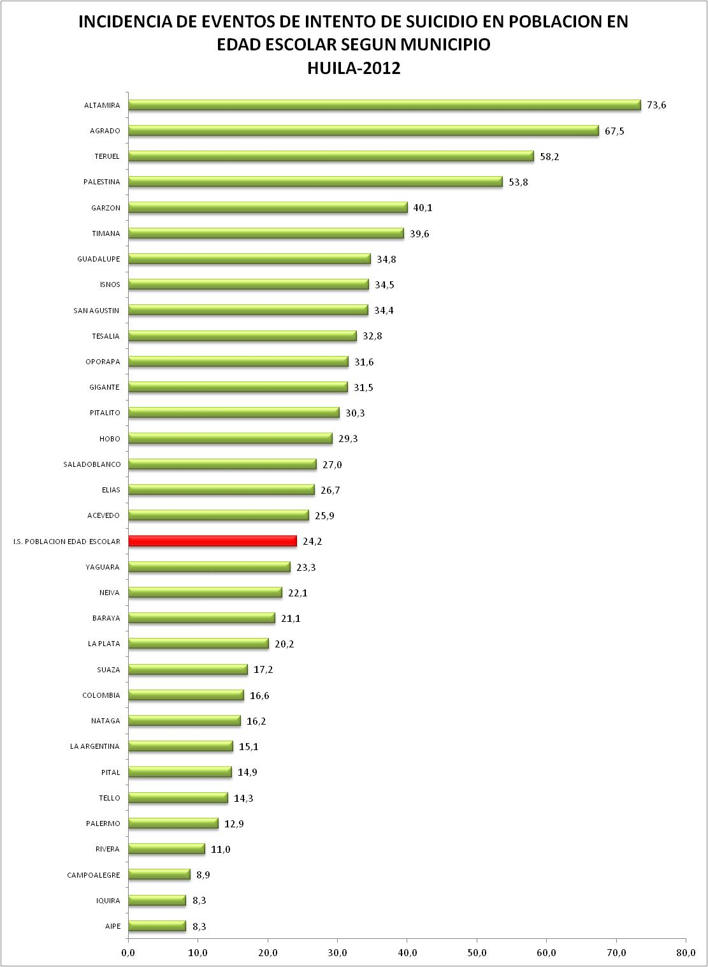

Slide 8
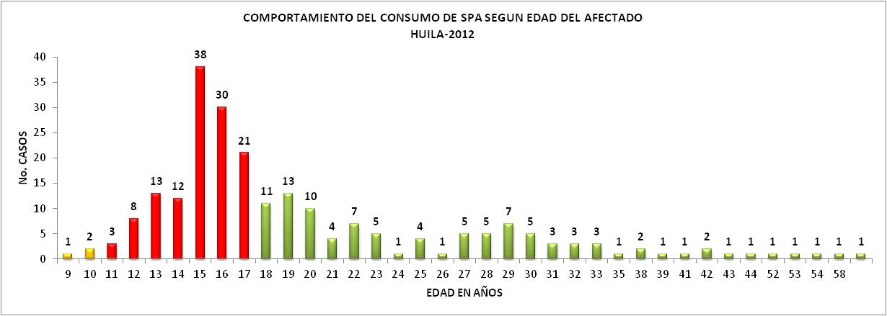
EVENTO: CONSUMO DE SPA
Durante el año 2012 se notificaron al sistema de vigilancia en salud publica SIVIGILA, 229 eventos de consumo de sustancias psicoactivas confirmados, de estos se encuentra que el 56% (128) de los eventos corresponden a población en edad escolar.
Nivel: Secundaria
Nivel: Primaria
Población en edad escolar.

Slide 9
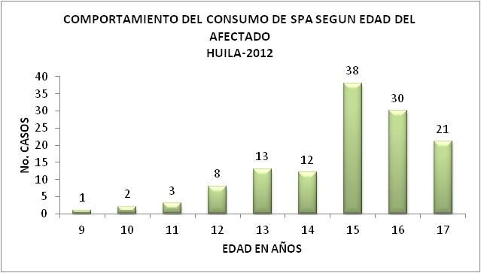
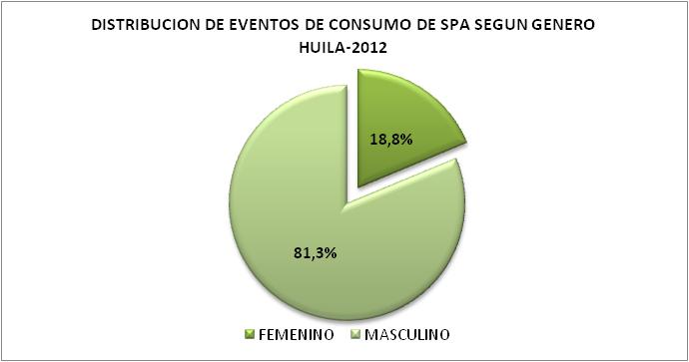
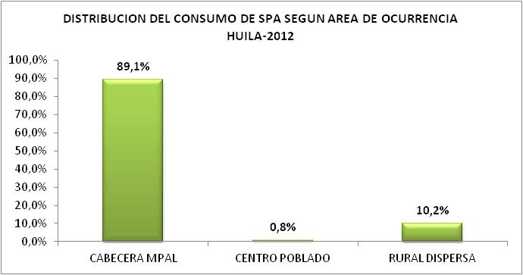
Nivel: Básica Primaria
Nivel: Básica Secundaria

Slide 10
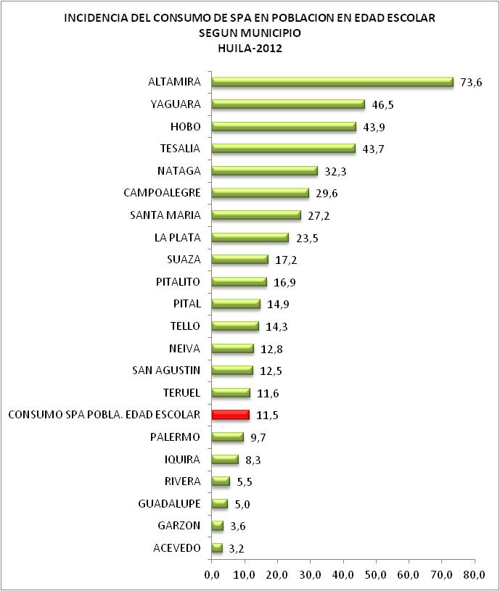

Slide 11
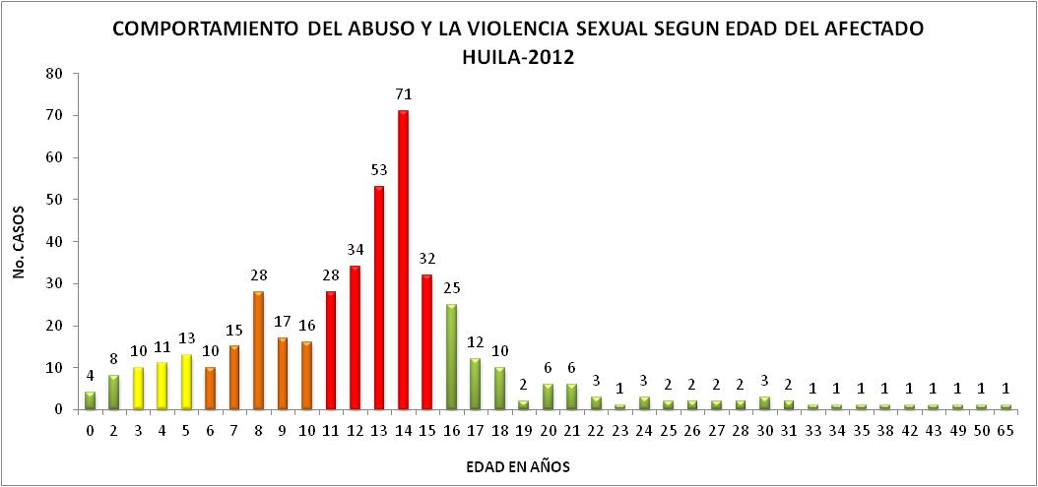
EVENTO: ABUSO SEXUAL
Durante el año 2012 se notificaron al sistema de vigilancia en salud publica SIVIGILA, 440 eventos de abuso y violencia sexual confirmados, de estos se encuentra que el 88% (387) de los eventos corresponden a población en edad escolar.
Nivel: Primaria
Nivel: Pre-escolar
Nivel: Secundaria
Población en edad escolar.

Slide 12
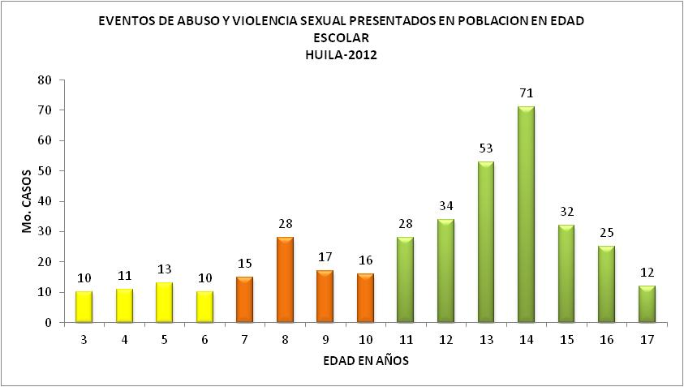
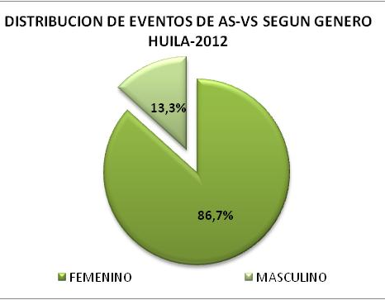
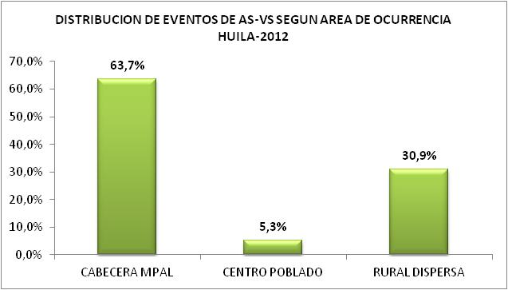
Nivel: Pre-escolar
Nivel: Básica Primaria
Nivel: Básica Secundaria

Slide 13
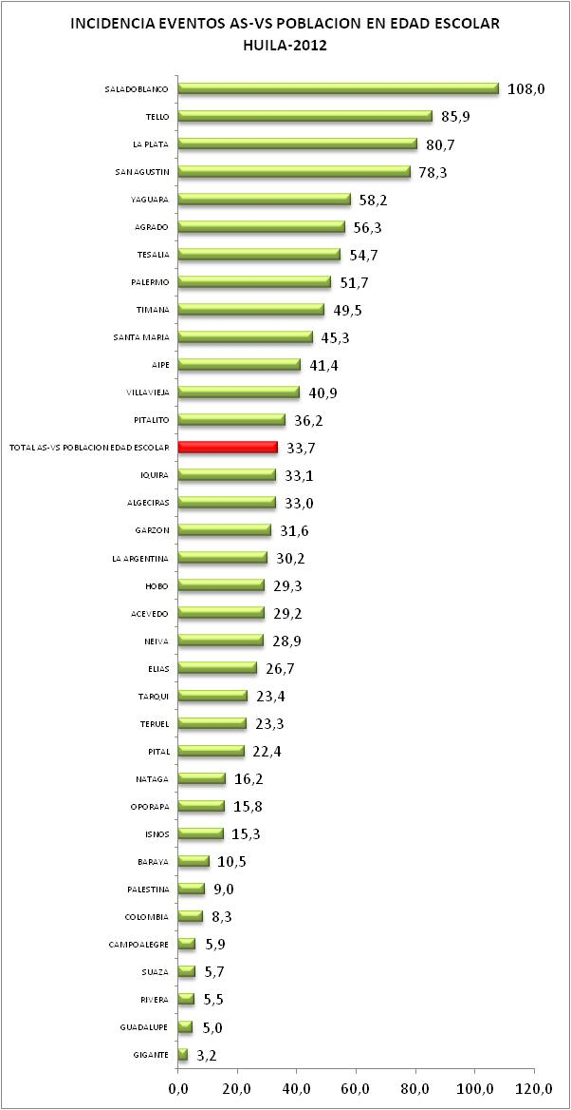

Slide 14
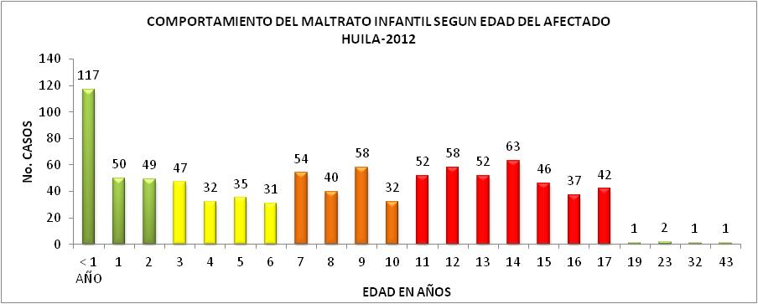
EVENTO: MALTRATO INFANTIL
Durante el año 2012 se notificaron al sistema de vigilancia en salud publica SIVIGILA, 900 eventos de maltrato infantil confirmados, de estos se encuentra que el 75,4% (679) de los eventos corresponden a población en edad escolar.
Nivel: Pre-escolar
Nivel: Primaria
Nivel: Secundaria
Población en edad escolar.

Slide 15
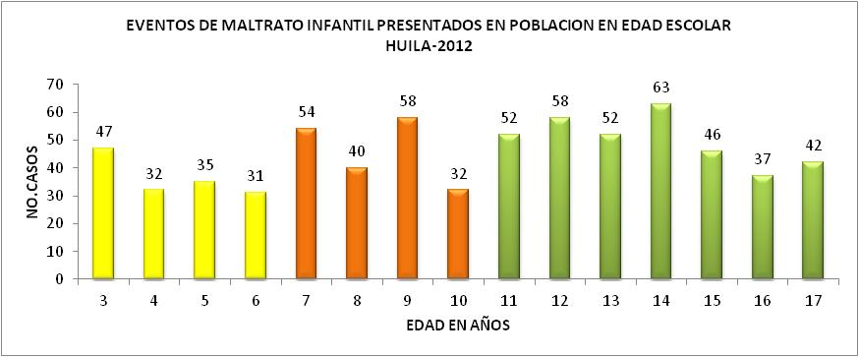
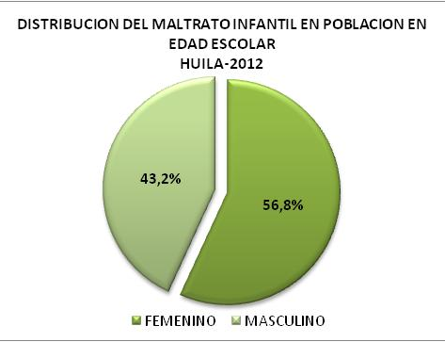
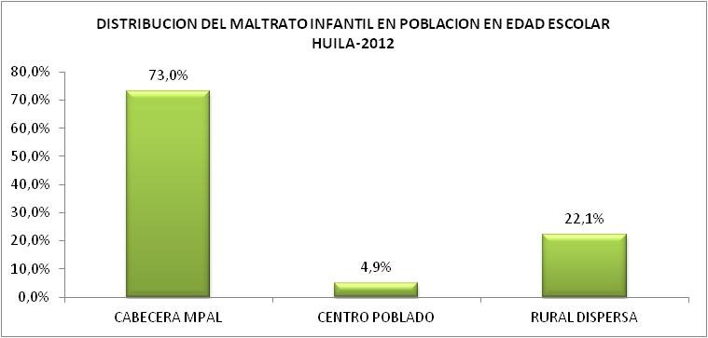
Nivel: Pre-escolar
Nivel: Básica Primaria
Nivel: Básica Secundaria

Slide 16
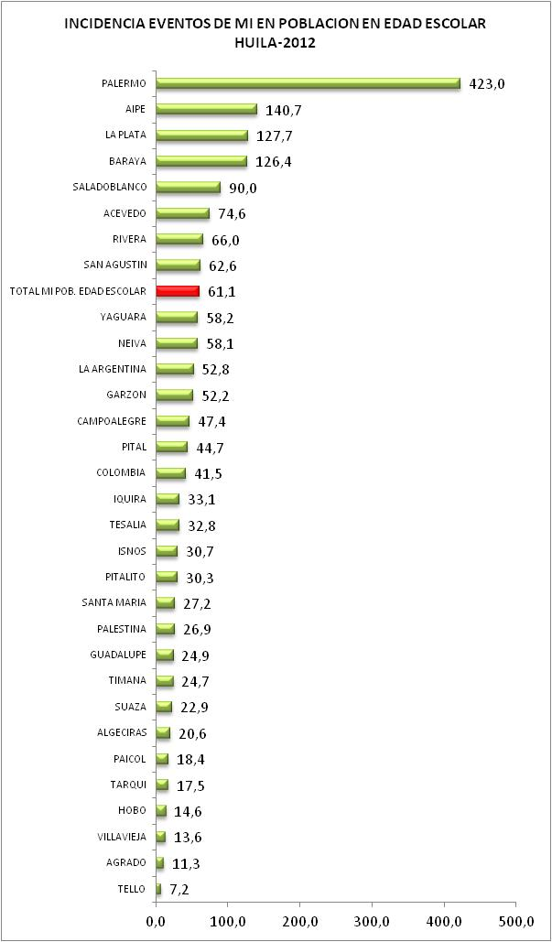

Slide 17
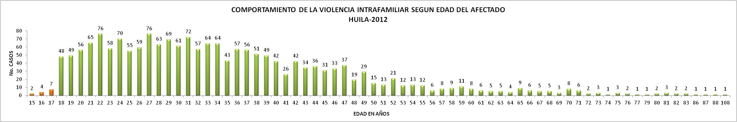
EVENTO: VIOLENCIA INTRAFAMILIAR
Durante el año 2012 se notificaron al sistema de vigilancia en salud publica SIVIGILA, 1876 eventos de violencia intrafamiliar confirmados, de estos se encuentra que el 0,7% (13) de los eventos corresponden a población en edad escolar. Todos estos eventos corresponden al genero femenino.
Población en edad escolar.

Slide 18
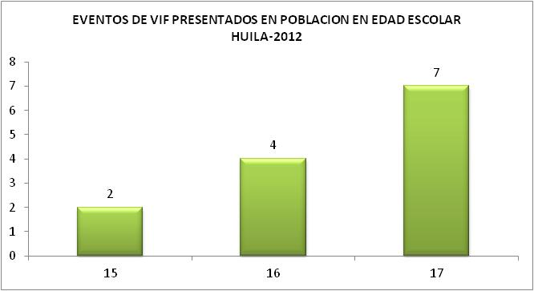
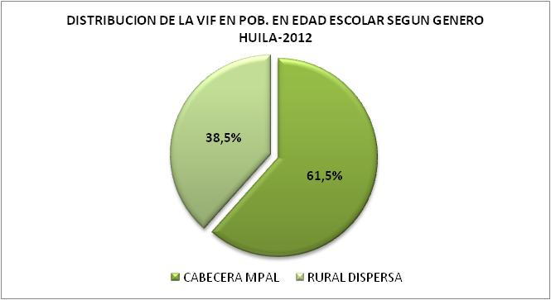

Slide 19
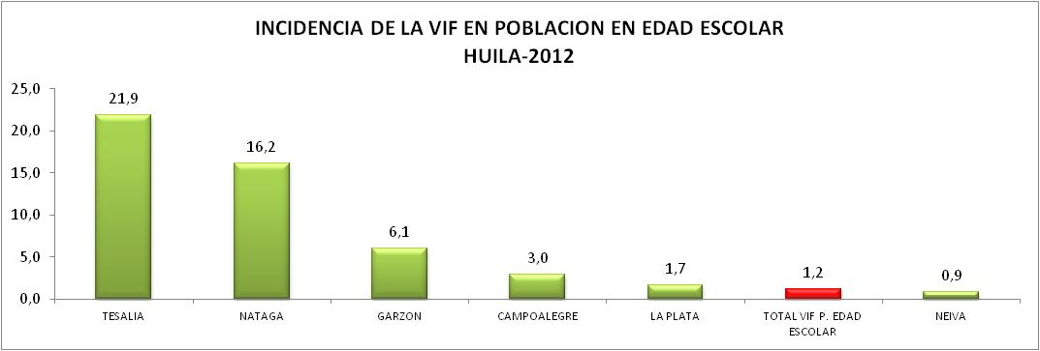

Slide 20
COMPORTAMIENTO DE LOS EVENTOS DE SALUD MENTAL EN POBLACION EN EDAD ESCOLAR
HUILA-2013

Slide 21
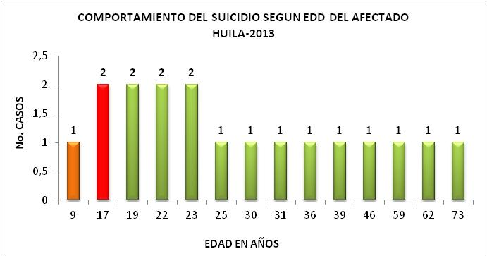
EVENTO: SUICIDIO
Durante el año 2013 se han notificado (hasta el 11 de mayo de 2013) al sistema de vigilancia en salud publica SIVIGILA, 18 eventos de suicidio confirmados, de estos se encuentra que el 17% (3) de los eventos corresponden a población en edad escolar. Estos 3 eventos corresponden a hombres y proceden del área rural dispersa.
EDAD ESCOLAR

Slide 22
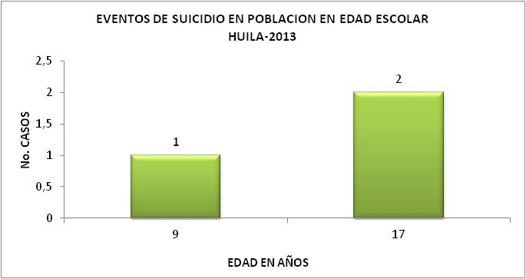
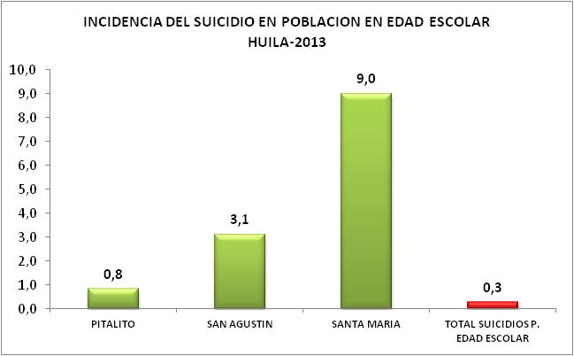
Nivel: Básica Primaria
Nivel: Básica Secundaria

Slide 23
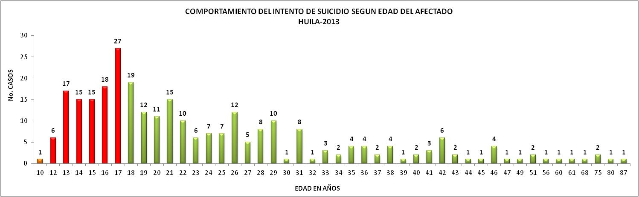
EVENTO: INTENTO DE SUICIDIO
Durante el año 2013 se han notificado (hasta el 11 de mayo de 2013) al sistema de vigilancia en salud publica SIVIGILA, 282 eventos de intento de suicidio confirmados, de estos se encuentra que el 35% (99) de los eventos corresponden a población en edad escolar.
EDAD ESCOLAR

Slide 24
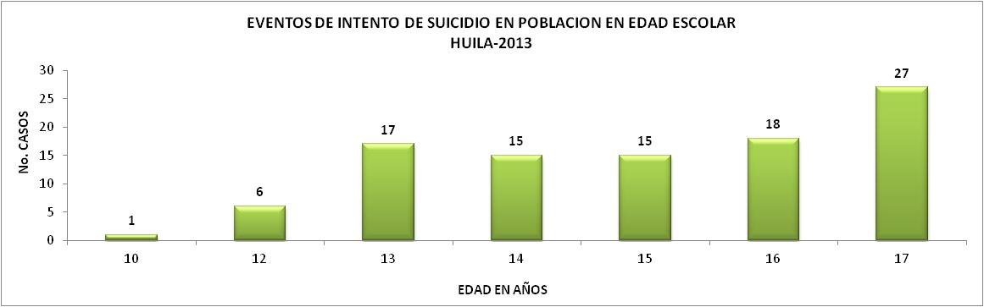
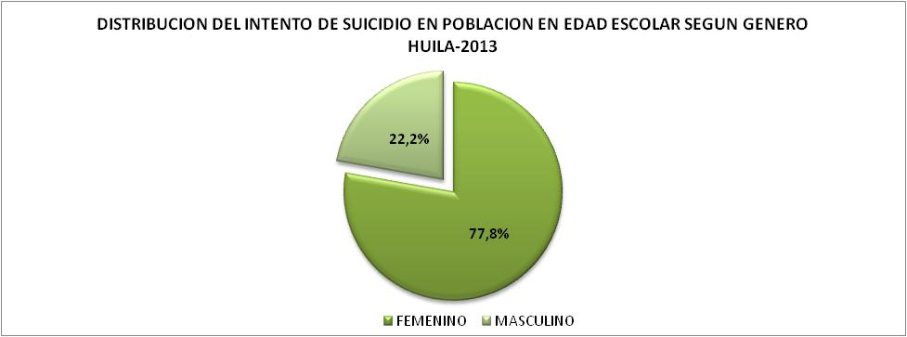
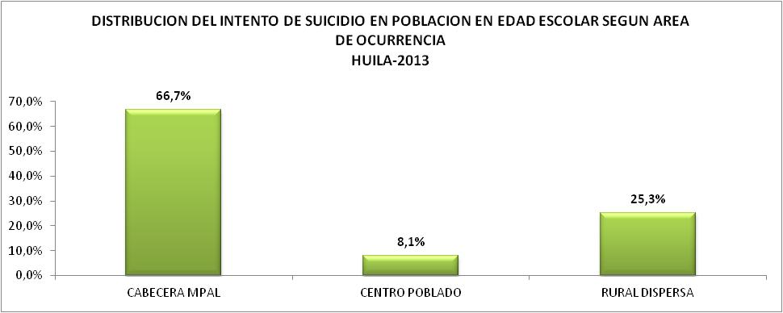
Nivel: Básica Primaria
Nivel: Básica Secundaria

Slide 25
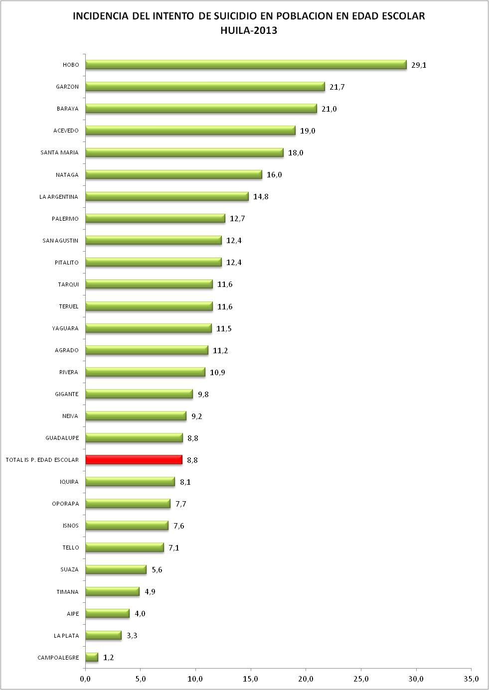

Slide 26
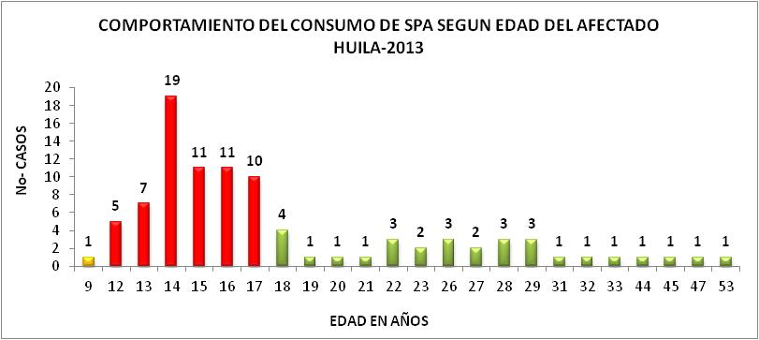
EVENTO: CONSUMO DE SPA
Durante el año 2013 se han notificado (hasta el 11 de mayo de 2013) al sistema de vigilancia en salud publica SIVIGILA, 94 eventos de consumo de sustancias psicoactivas confirmados, de estos se encuentra que el 68% (64) de los eventos corresponden a población en edad escolar.
EDAD ESCOLAR

Slide 27
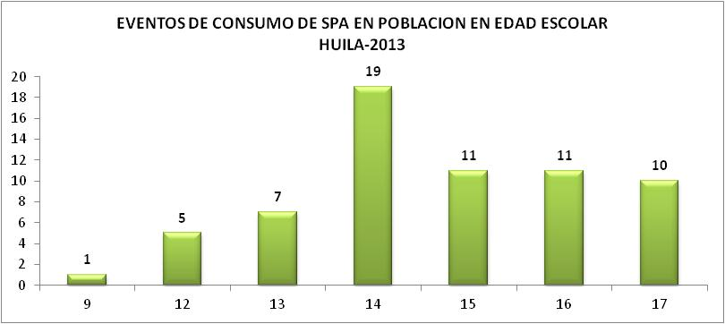
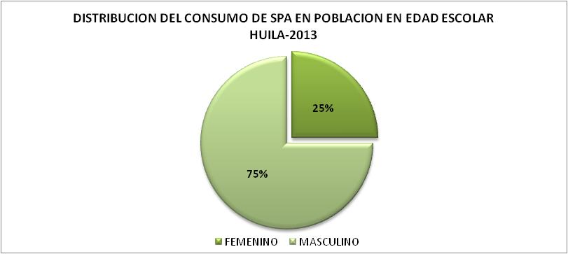
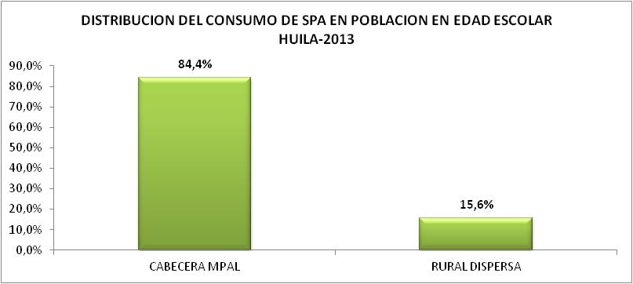
Nivel: Básica Primaria
Nivel: Básica Secundaria

Slide 28
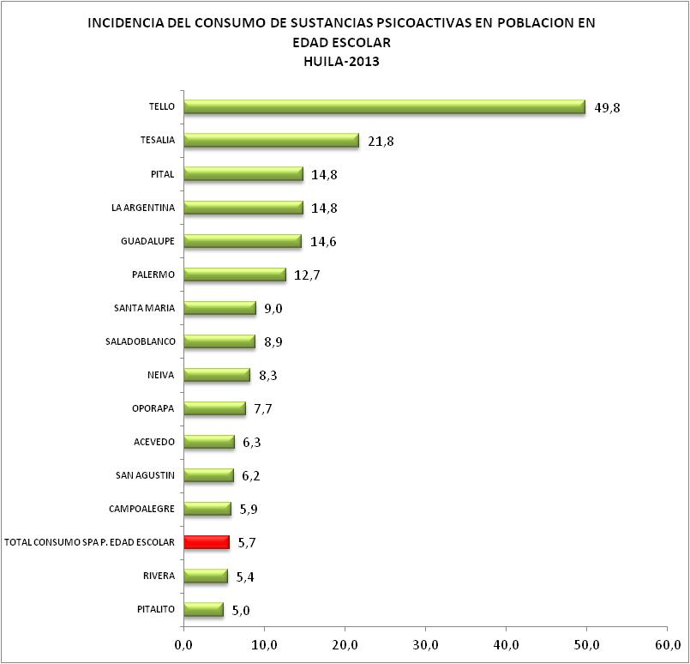

Slide 29
EVENTO: VIOLENCIA INTRAFAMILIAR
Durante el año 2013 se notificaron al sistema de vigilancia en salud publica SIVIGILA (hasta el 11 de mayo de 2013) , 758 eventos de violencia intrafamiliar confirmados, de estos se encuentra que solo un evento corresponde a población en edad escolar. Este evento hace referencia al caso de un joven (hombre) de 15 años, procedente de zona urbana del municipio de Algeciras.

Slide 30
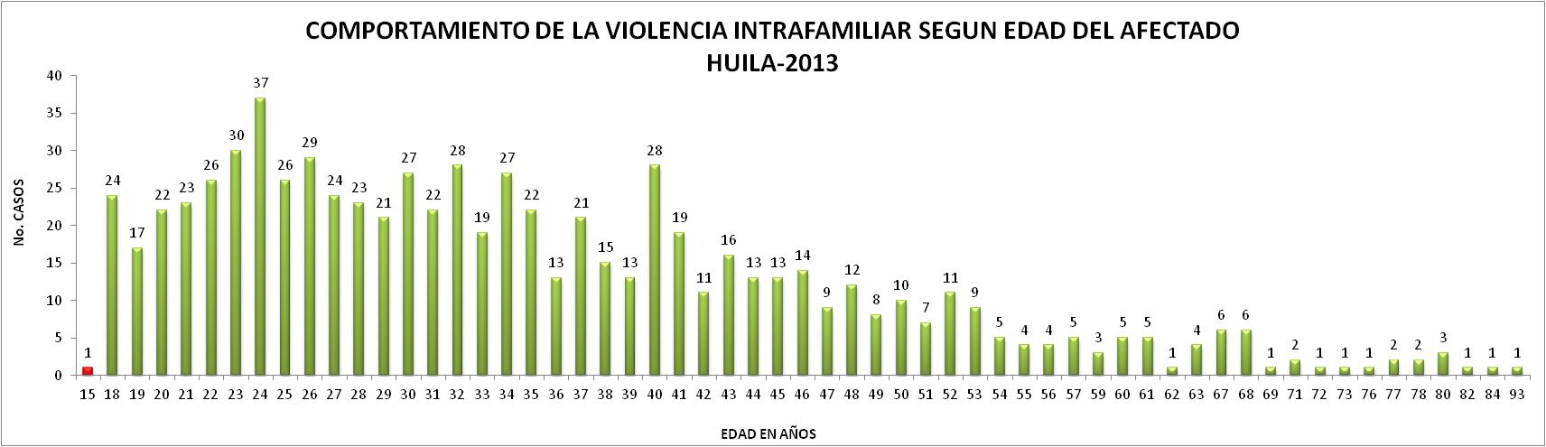
Población en edad escolar.

Slide 31
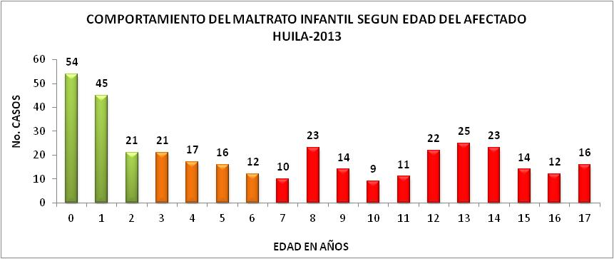
EVENTO: MALTRATO INFANTIL
Durante el año 2013 se han notificado (hasta el 11 de mayo de 2013) al sistema de vigilancia en salud publica SIVIGILA, 365 eventos de maltrato infantil confirmados, de estos se encuentra que el 67% (245) de los eventos corresponden a población en edad escolar.
EDAD ESCOLAR

Slide 32
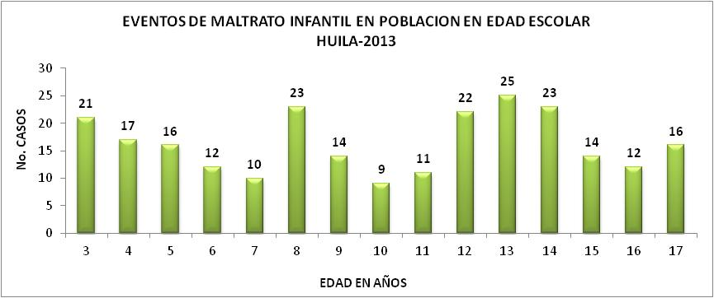
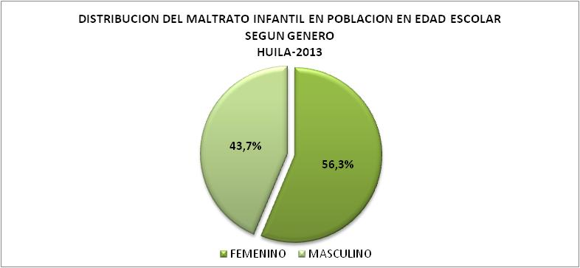
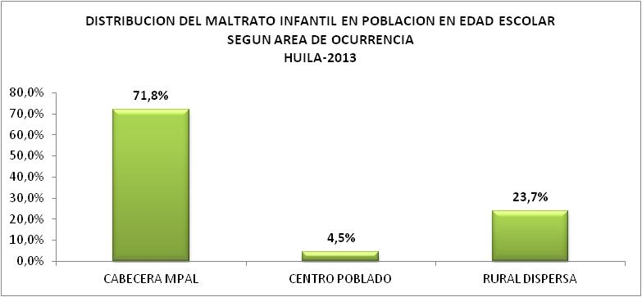
Nivel: Básica Primaria
Nivel: Básica Secundaria

Slide 33
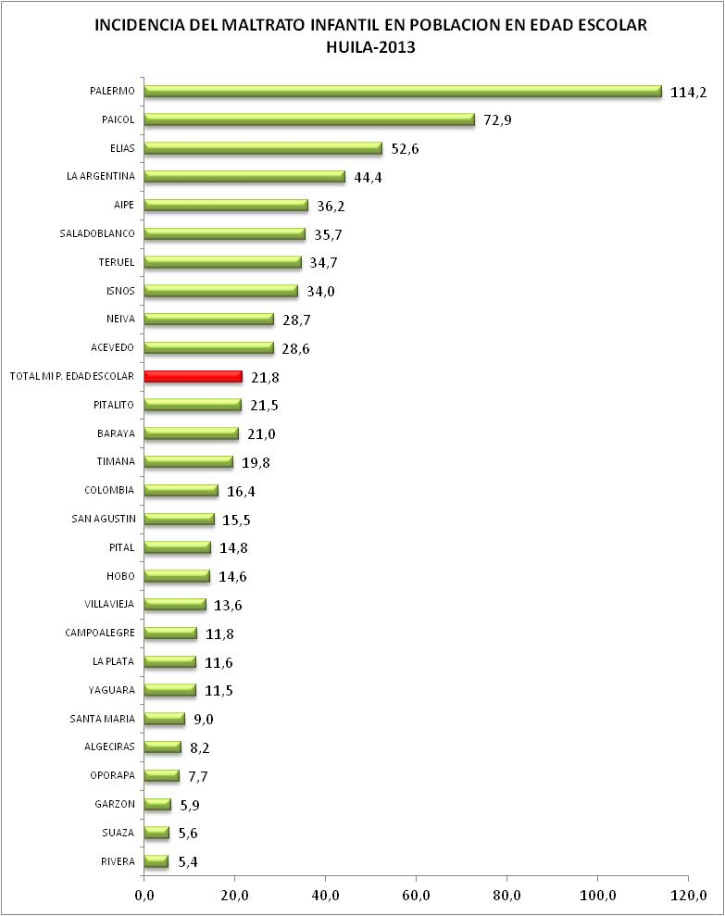

Slide 34
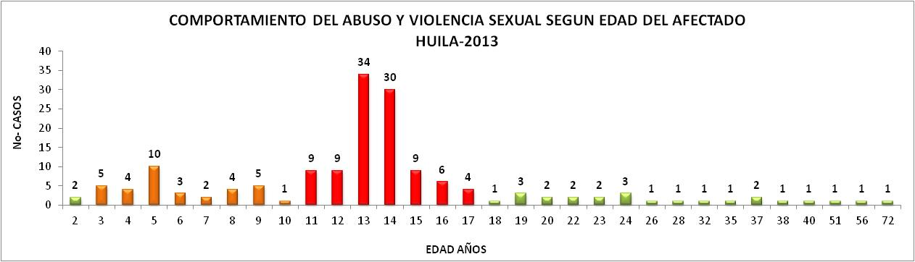
EVENTO: ABUSO SEXUAL
Durante el año 2013 se han notificado (hasta el 11 de mayo de 2013) al sistema de vigilancia en salud publica SIVIGILA, 365 eventos de maltrato infantil confirmados, de estos se encuentra que el 67% (245) de los eventos corresponden a población en edad escolar.
EDAD ESCOLAR

Slide 35
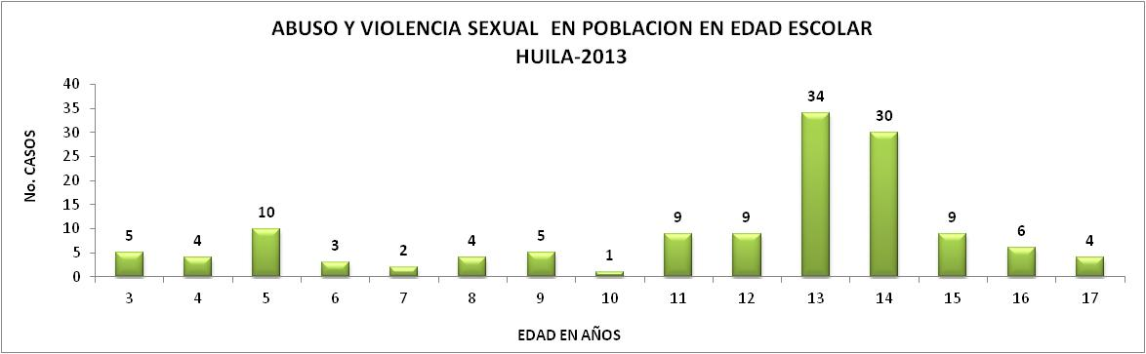


Nivel: Básica Primaria
Nivel: Básica Secundaria

Slide 36


Slide 37
¡¡¡GRACIAS!!!
PROGRAMA SALUD MENTAL
SECRETARIA DE SALUD DPTAL
HUILA – 2013
redsaludmentalhuila@yahoo.com
luzelcyman@yahoo.es

